Slide 1
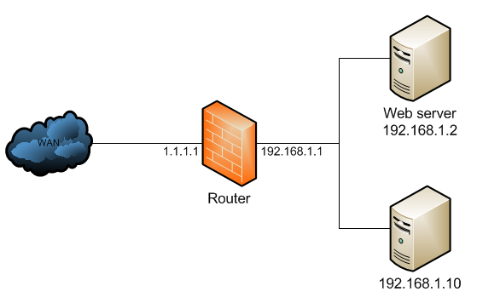
TC 3003B Implementación de redes de área amplia
Ejercicio 18. NAT
Tecnológico de Monterrey, Campus Querétaro

Slide 2
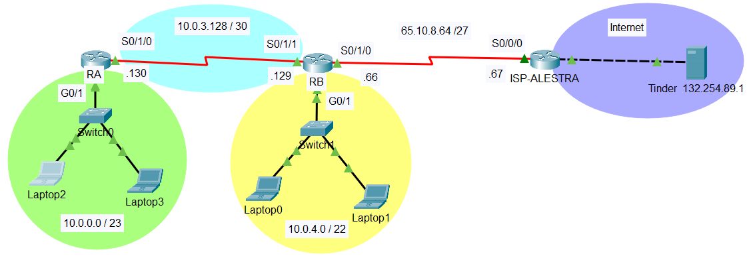
Configuración de NAT
Ejercicio de clase
Se tiene el diseño de una red ya establecida.
Se cuenta con un subneteo con máscaras de longitud variable (VLSM).
Se trabajará con una red privada 10.x.x.x.
Se instalará el servicio de DHCP centralizado.
Se instalará el servicio de NAT.
Se instalará un servidor con direccionamiento estático para accederlo desde el exterior.

Slide 3
Configuración de DHCP
Instalaremos el servicio de DHCP centralizado. Un servicio centralizado es aquel que se configura en un solo ruteador.
¿Dónde instalaremos el servicio?
¿Cómo seleccionar la IP de la interfaz que ayudará a resolver el DHCP?

Slide 4
Configuración de DHCP
El servicio de DHCP va a asignar a los equipos terminales:
Dirección IP.
Máscara de subred.
Puerta de enlace predeterminada.

Slide 5
Configuración mínima de un servicio DHCP
Excluir las direcciones estáticas del pool de DHCP.
ip dhcp excluded-address Dir_IP_Inicial Dir_IP_Final
Definir un pool de direcciones dinámicas que serán asignadas cuando sean solicitadas.
ip dhcp pool NombrePool
network dirIP_inicial Máscara de subred
Establecer la puerta de enlace predeterminada (default Gateway):
default-router dirIP

Slide 6
Configuración de NAT
Probar conectividad interna y externa.
Configurar el servicio de NAT. ¿Cómo conectar direcciones IP privadas con direcciones IP públicas?
Configuraremos el servicio de NAT con una lista de control de acceso que permita que todos los usuarios de la red local salir al exterior.
Instalaremos el servicio de NAT utilizando el POOL de las siguientes direcciones IP públicas: 65.10.8.64 /27

Slide 7
Diseño de POOL de NAT
Se nos asignaron las direcciones IP públicas: 65.10.8.64 /27
65.10.8.64
65.10.8.65
65.10.8.66
65.10.8.67
65.10.8.68
…
65.10.8.94
65.10.8.95

Slide 8
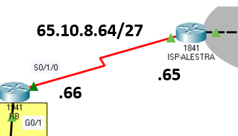
Diseño de POOL de NAT
Direcciones IP públicas: 65.10.8.64 /27
Se estableció un subneteo con un bloque /30 para las direcciones de las interfaces seriales.
El resto de las direcciones son IPs válidas (.68 - .95) y serán utilizadas para el pool de NAT.
65.10.8.64
65.10.8.65
65.10.8.66
65.10.8.67
65.10.8.68
…
65.10.8.94
65.10.8.95
65.10.8.64 /30
Pool NAT

